Slide 1
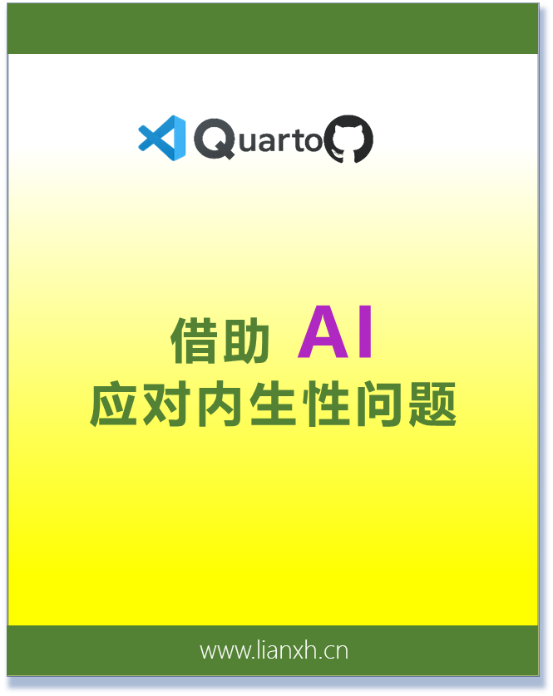

借助 AI
应对内生性问题
www.lianxh.cn

Slide 2


Logo-矩形
L

